Slide 2
酶数据库
用户手册-V1.0

Slide 3
01
引言
02
使用介绍：数据查询、数据管理
03
用户管理

Slide 4
引言
01

Slide 5
Part 01 引言
运行环境
通过宁波UAT环境实现登录，供用户使用。
不允许在康龙公司内网环境之外访问。
即使是康龙公司内网，非宁波网络需通过VPN跳转方案。
网址：http://10.30.16.200/login。

Slide 6
使用介绍
02

Slide 7
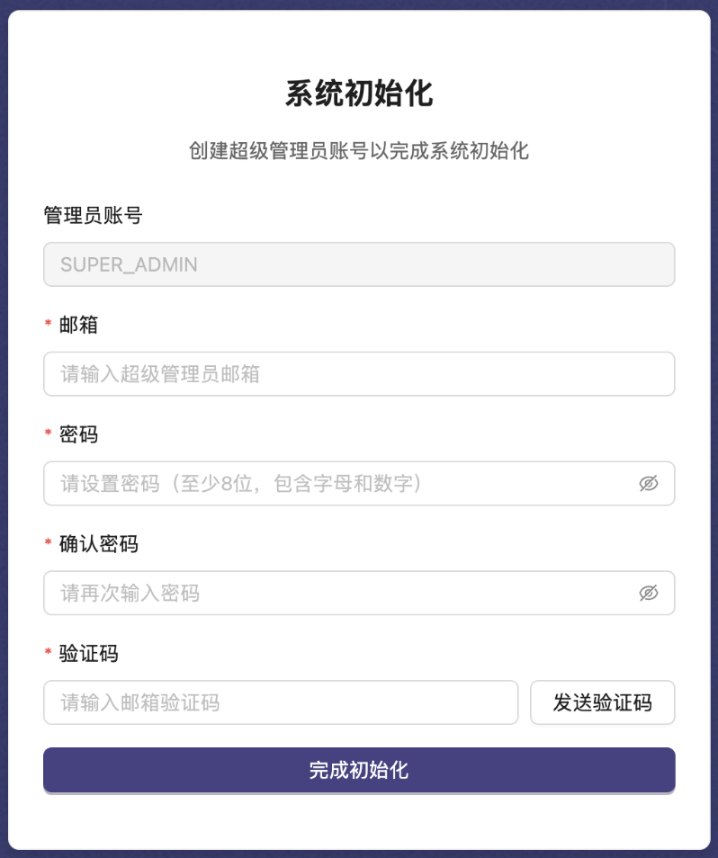
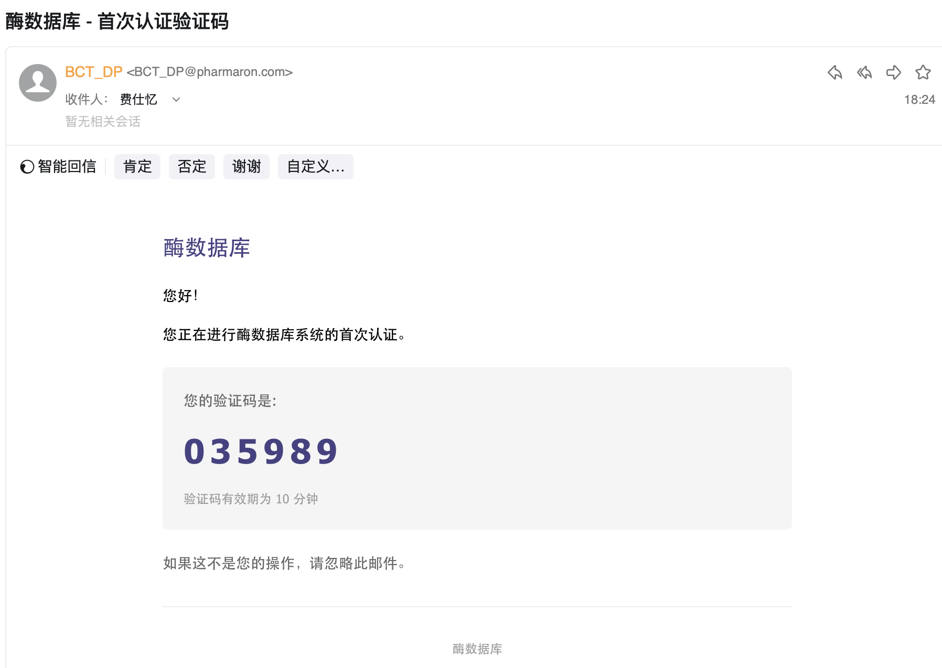
Part 02 使用介绍 – 登录页面
系统初始化
用户首次登陆 http://10.30.16.200/init，创建初始化账号（主管理员，暂设定为永久有效）
建议使用BCT_DP@pharmaron.com，接受验证码验证；

Slide 8
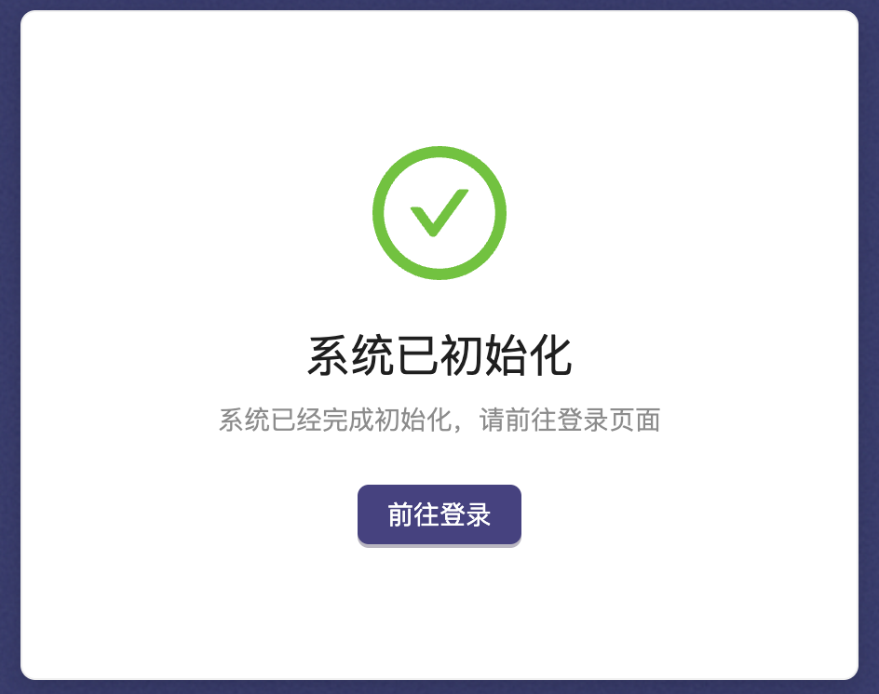
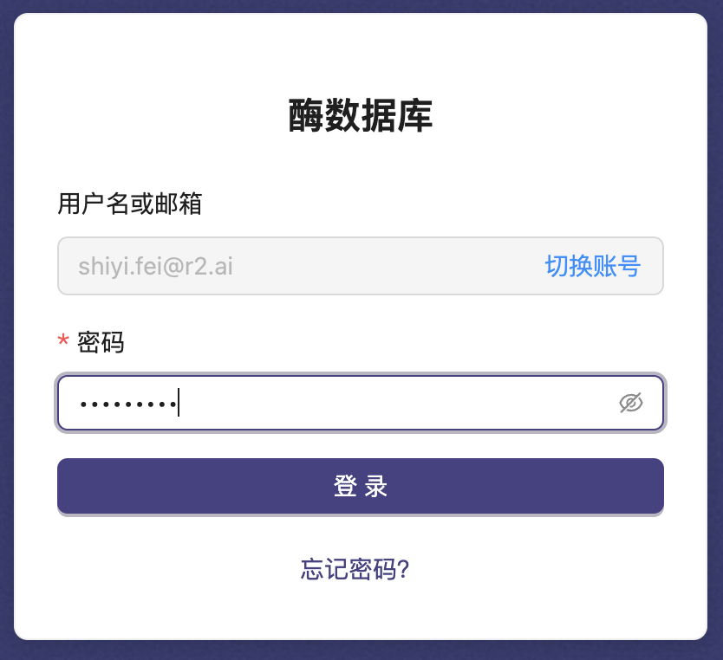
Part 02 使用介绍 – 登录页面
用户登录
系统初始化账号完成
基于邮箱+密码登录系统

Slide 9
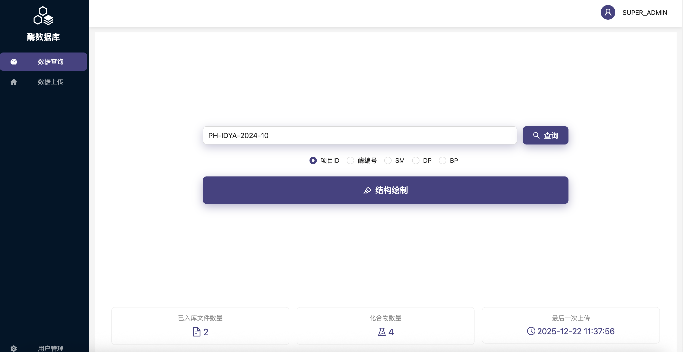
Part 02 使用介绍 – 数据查询
Step 1. 数据查询
打开【数据查询】页面，可查看：已入库文件数量、化合物数量等信息
选择【搜索类型】，支持：酶编号、项目ID、SM、DP、BP
输入需要搜索的文本或SMILES，点击【查询】
注1：酶编号、项目ID，使用模糊匹配原则，输出所有模糊匹配命中的数据记录。
注2：SM、DP、BP，基于SMILES指纹的Tanimoto相似度，输出相似度>=0.75。
注3：计算Tanimoto相似度前会先将SMILES标准化，再转为分子指纹。
Notes:
SM是 start material 原料；DP是 desired product 产物; BP是 by product 副产物

Slide 10
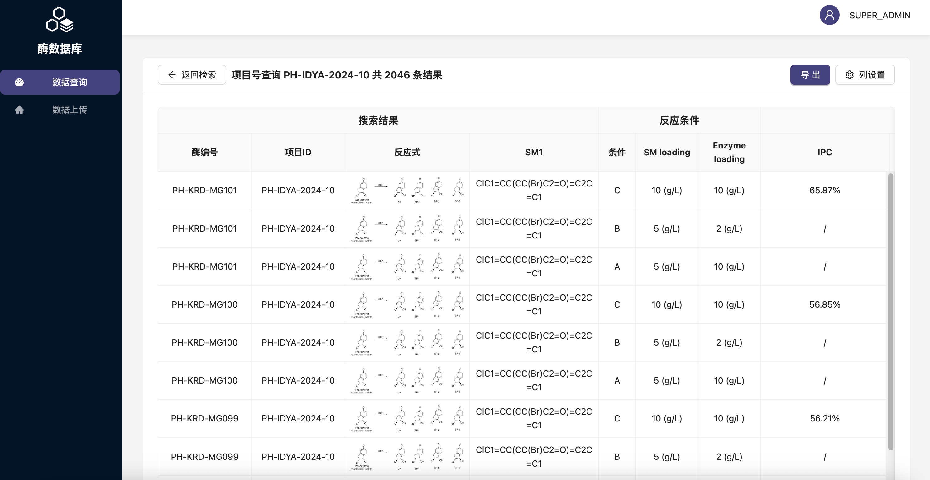
Part 02 使用介绍 – 数据查询
Step 1. 查询结果
查询结果在页面上以表格形式呈现
数据结果可展示的列，可自定义配置
每页可显示10-100条/行
结果中的反应式，可点击放大
结果可导出为excel表格
注1：因搜索结果中的反应式为图片，导出为excel表格的速度较慢。
注2：导出的结果excel默认输出所有字段。

Slide 11
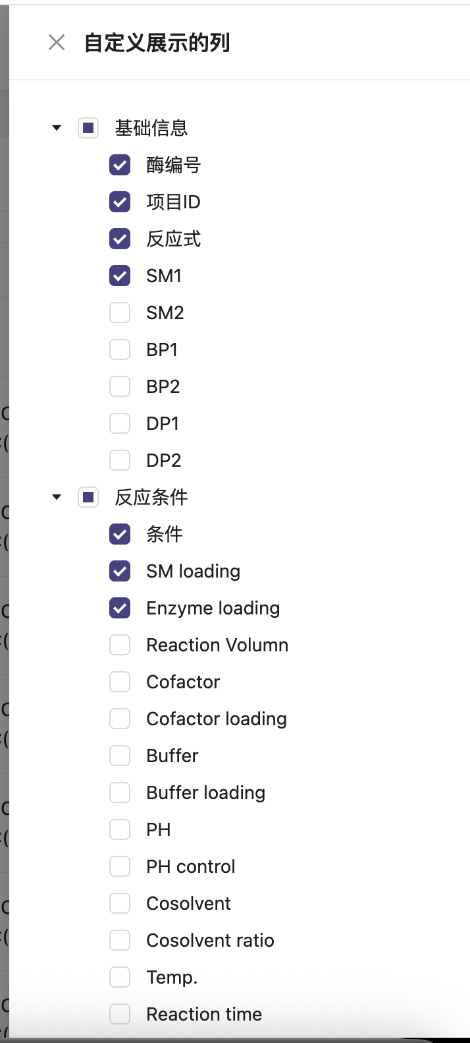
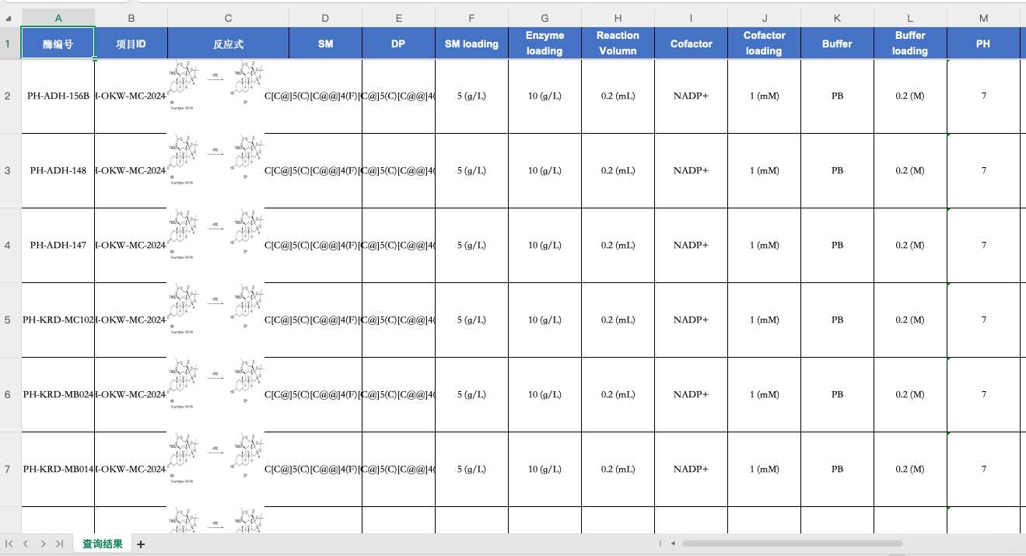
Part 02 使用介绍 – 数据查询
Step 1. 结果导出

Slide 12
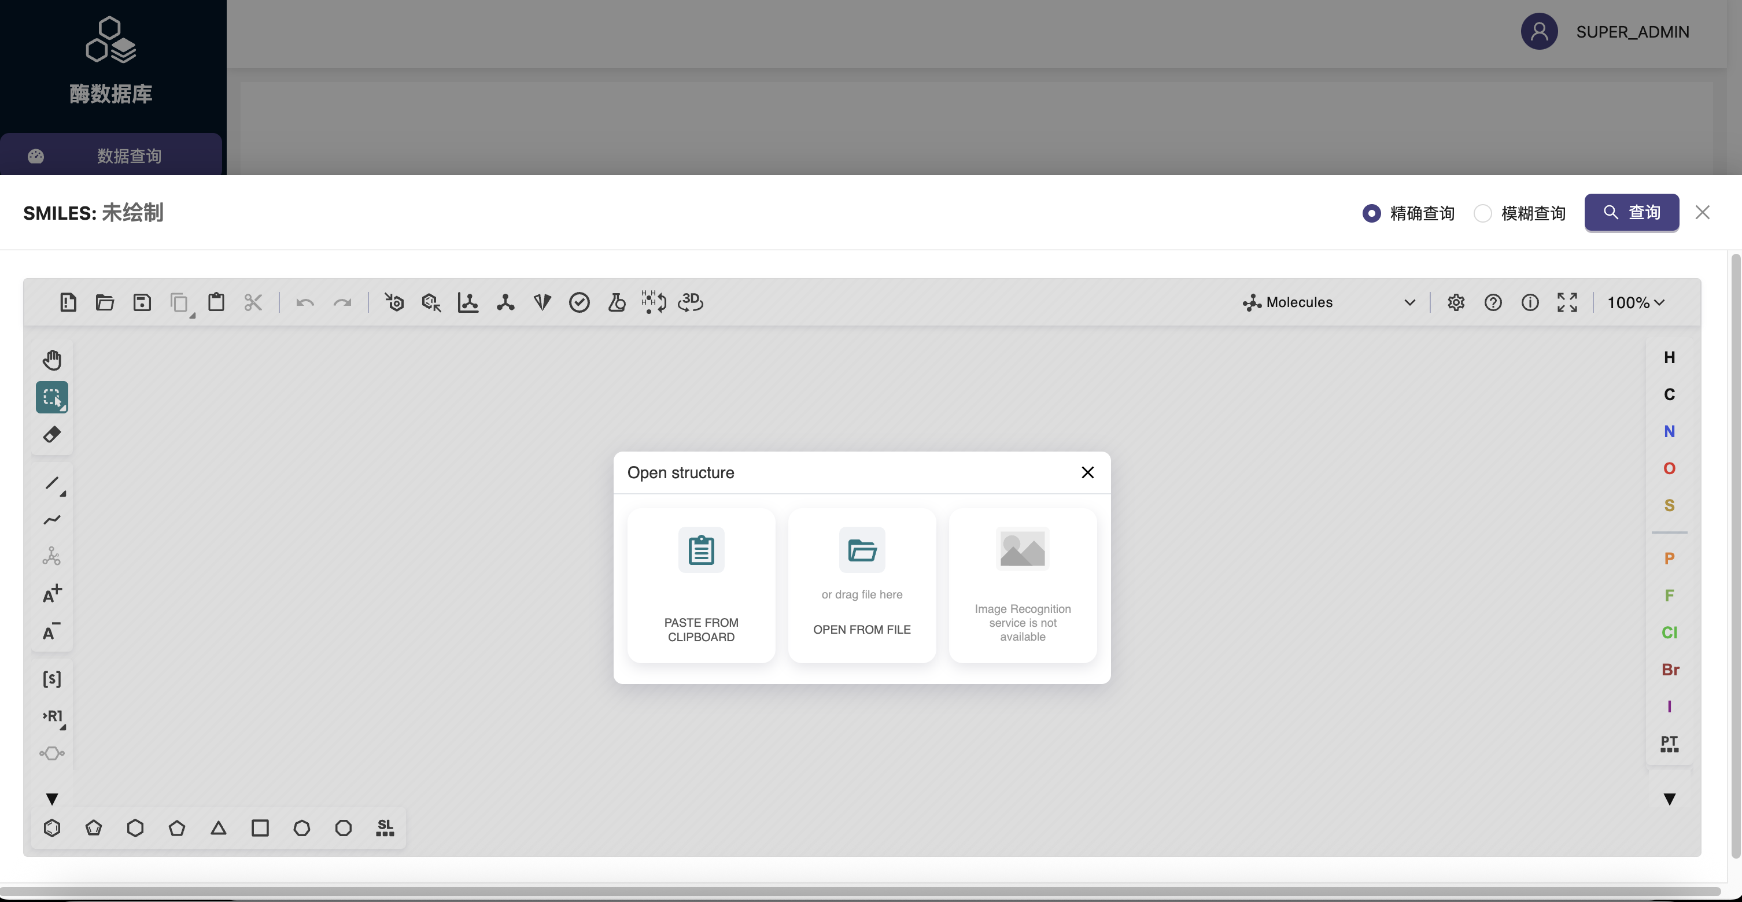
Part 02 使用介绍 – 数据查询
Step 1. 结构查询
点击【结构绘制】
弹出结构绘制页面（基于ketcher工具研发），支持手动绘制结构并查询；
注1：支持上传文档和手动绘制2种模式：分子式或反应式；
注2：分子式或反应式自动转换为SMILES，多个分子式用“.”分割；
注3：默认不存在多个反应式；

Slide 13
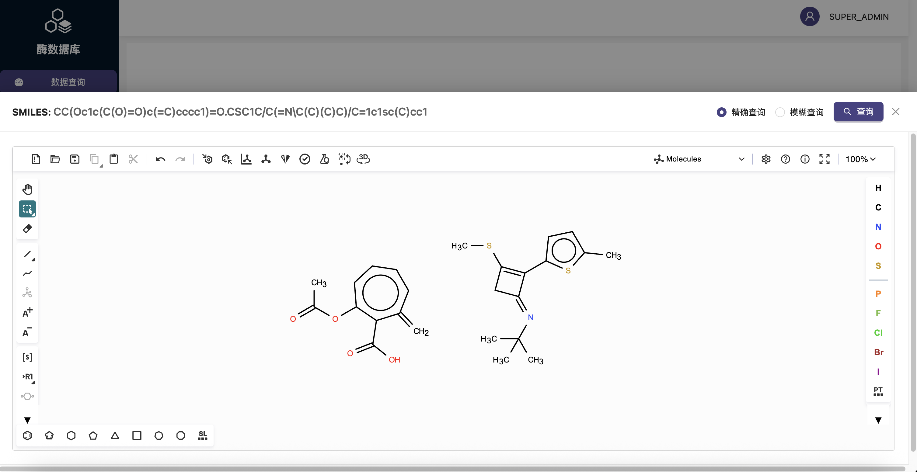
Part 02 使用介绍 – 数据查询
Step 1. 结构相似度
【精确查询】将得到的SMILES按下述逻辑和SM/DP/BP计算相似度，筛选出完全一样的SMILES
【模糊查询】将得到的SMILES按下述逻辑和SM/DP/BP计算相似度，筛选出相似、符合特定相似度阈值（>0.75）的SMILES
计算逻辑
仅绘制“A”，逐个与SM/DP/BP比对；
绘制“A ->”，仅与SM比对；
绘制“-> B”，仅与DP/BP比对；
绘制“A -> B”或“A+B -> C+D”，A/A+B仅与SM比对，同时B/C+D与DP/BP比对；

Slide 14
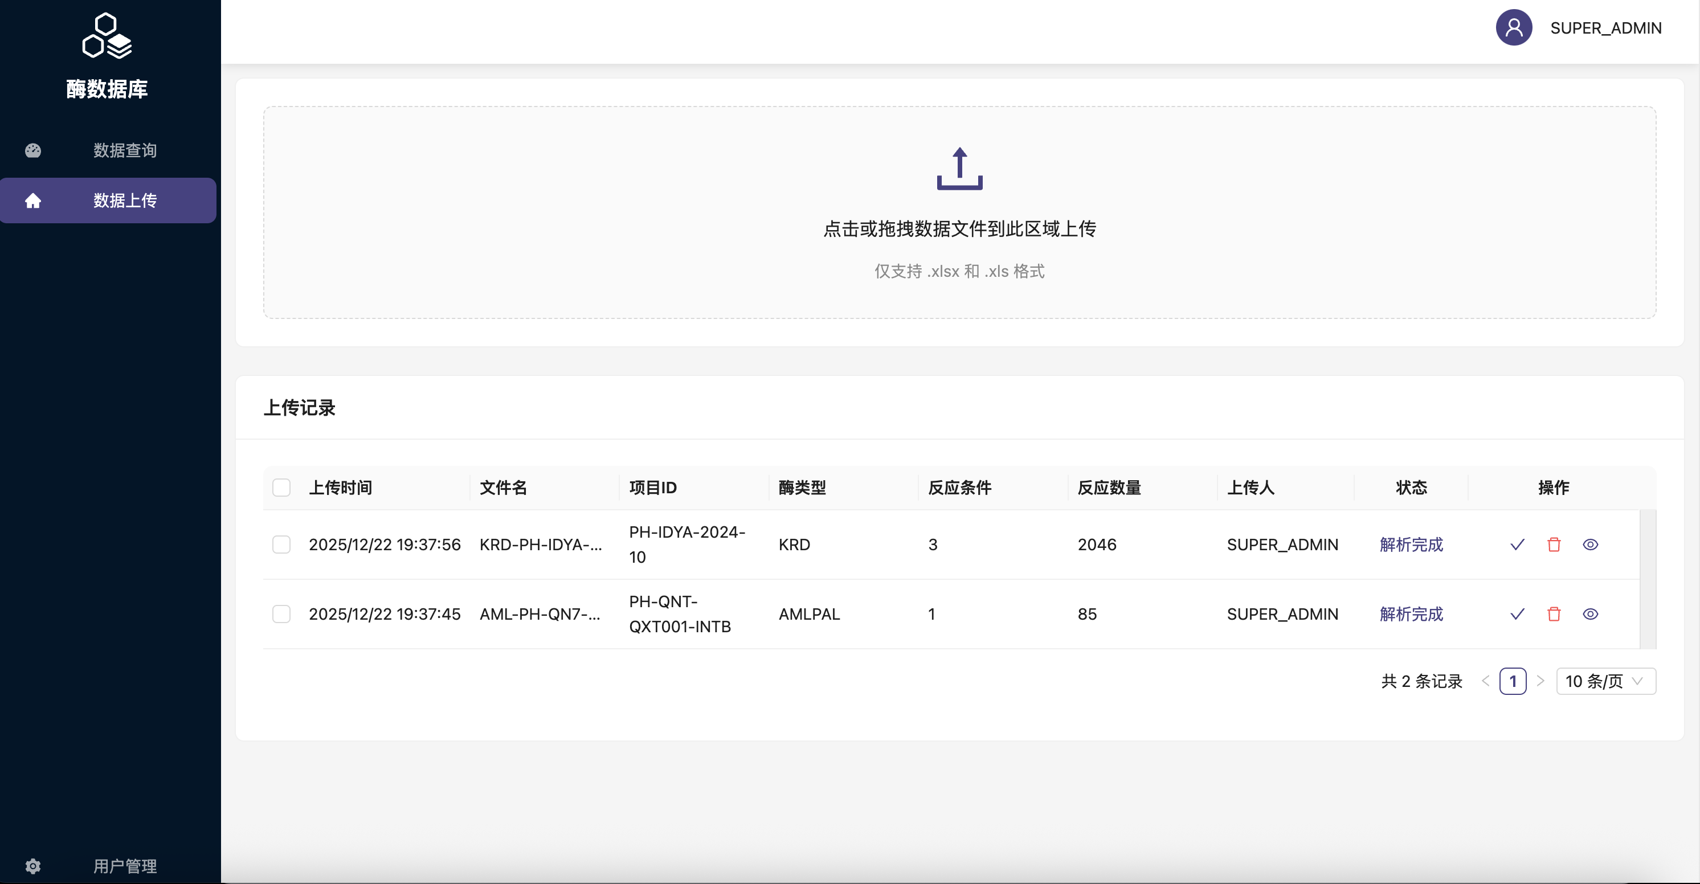
Part 02 使用介绍 – 数据管理
Step 2. 数据上传
打开【数据上传】页面
点击【点击或拖拽数据文件到此区域上传】，即可选待上传数据
也可手动批量拖拽数据上传
注1：目前仅支持 .xlsx 和 .xls 格式，且需按约定好的样式撰写。
注2：上传的excel文件会自动结构，并展示解析后的数据，如项目ID、反应数量。
注：解析完成仅代表数据预处理完成，但并未存入数据库。

Slide 15
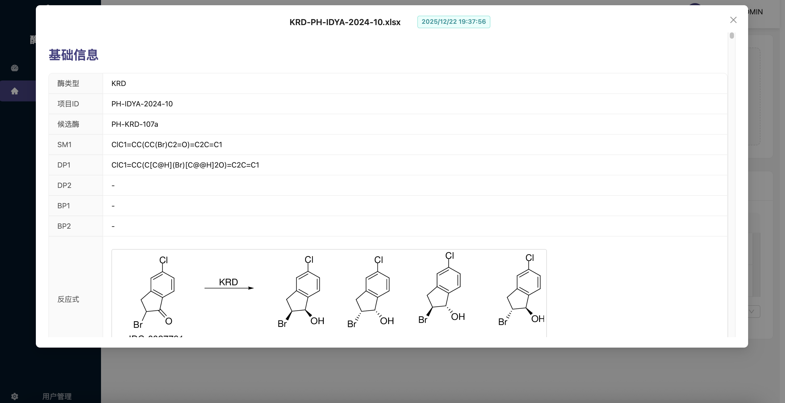
Part 02 使用介绍 – 数据管理
Step 2. 数据预览
打开【操作】-【眼睛】图标
弹出窗口，可预览上传的数据文件
注1：如上传数据错误，或系统解析错误，可修改数据后再次上传。
注2：如数据已修改准确，但上传后解析错误，请联系管理员。

Slide 16
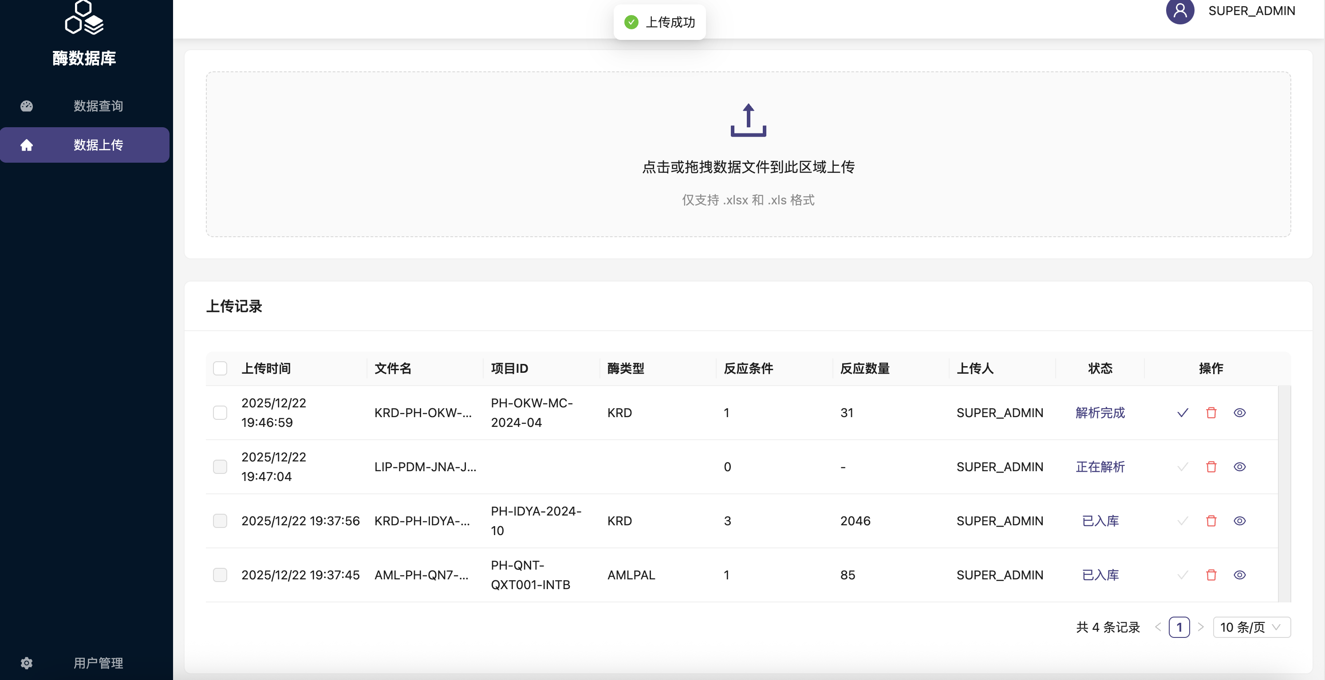
Part 02 使用介绍 – 数据管理
Step 2. 数据入库
数据状态主要有：正在解析、解析完成、已入库
当数据预览完成，且数据准确时，可点击【操作】-【勾】图标
数据开始入库，当状态为已入库，表示数据已存入数据库，支持查询
注1：数据的入库或删除，可批量处理。

Slide 17
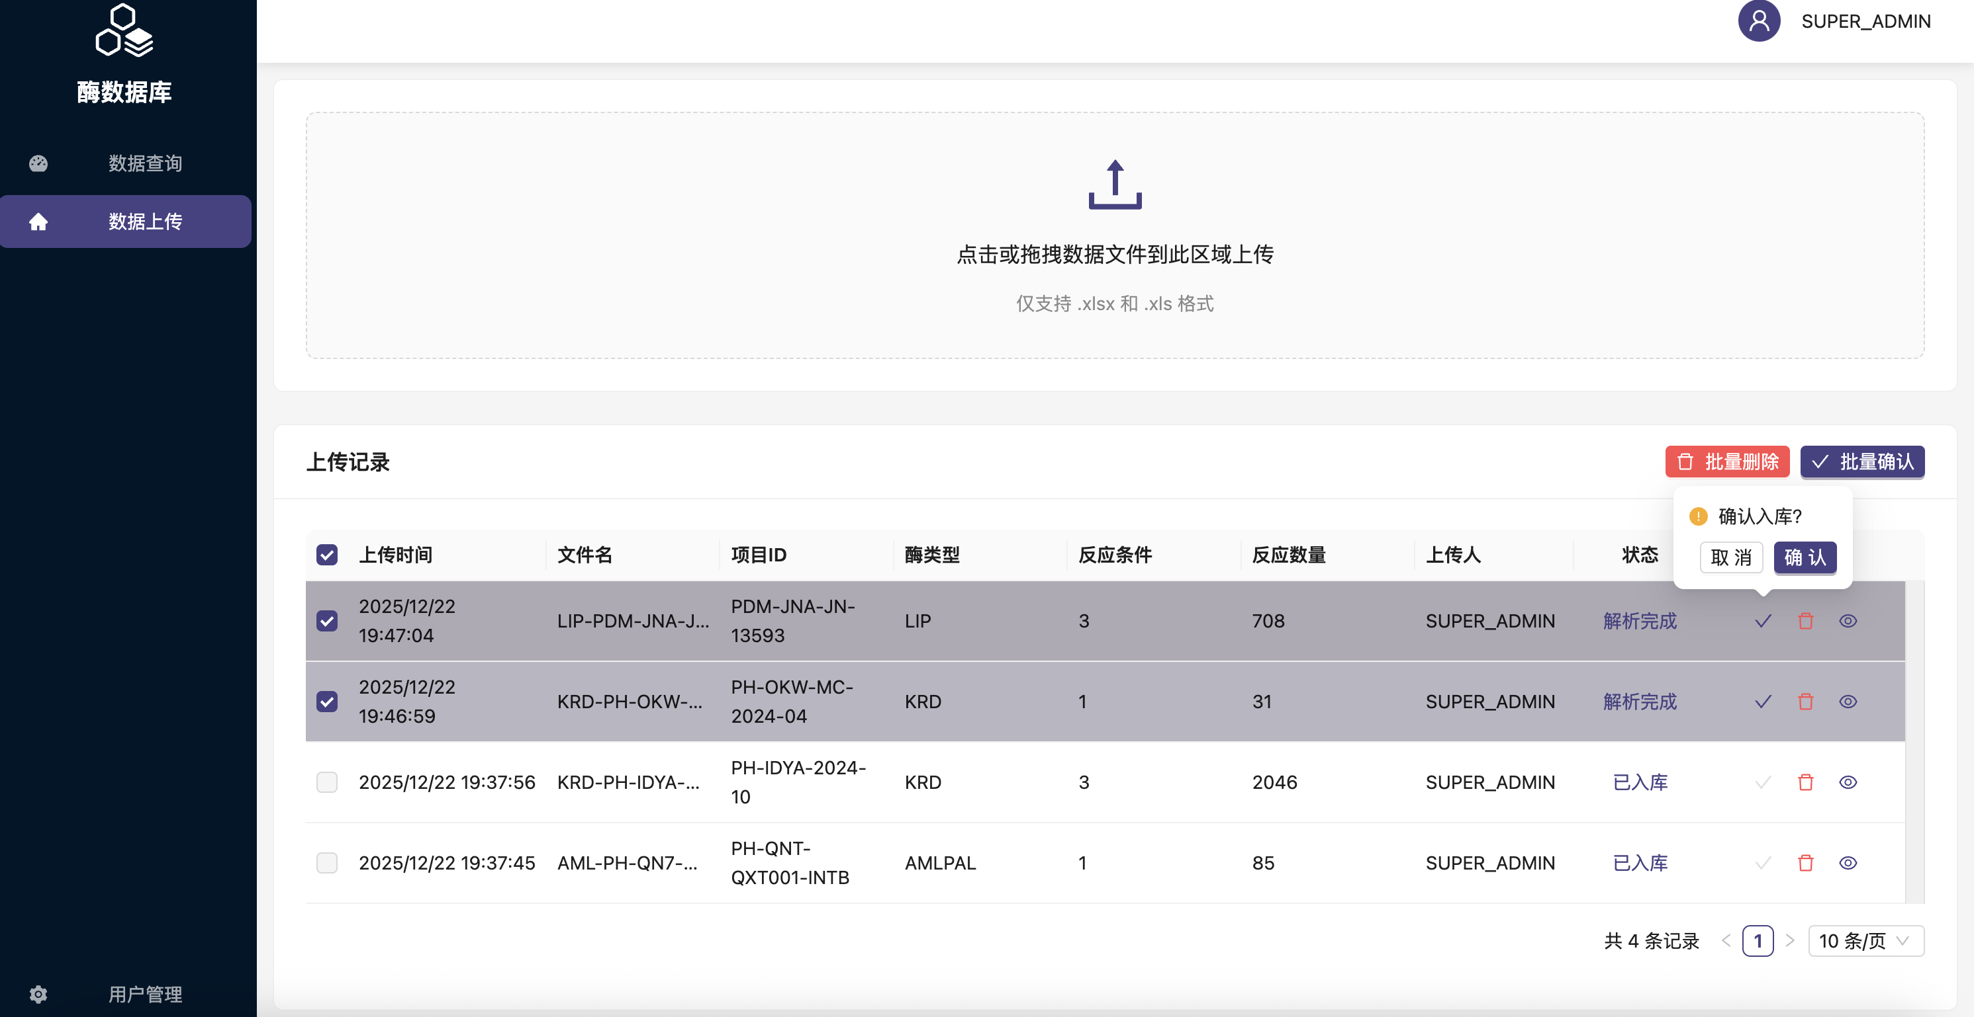
Part 02 使用介绍 – 智能问答
Step 2. 新建对话
数据状态主要有：正在解析、解析完成、已入库
当数据预览完成，且数据准确时，可点击【操作】-【勾】图标
数据开始入库，当状态为已入库，表示数据已存入数据库，支持查询
注1：数据的入库或删除，可批量处理。

Slide 18
用户管理
03

Slide 19
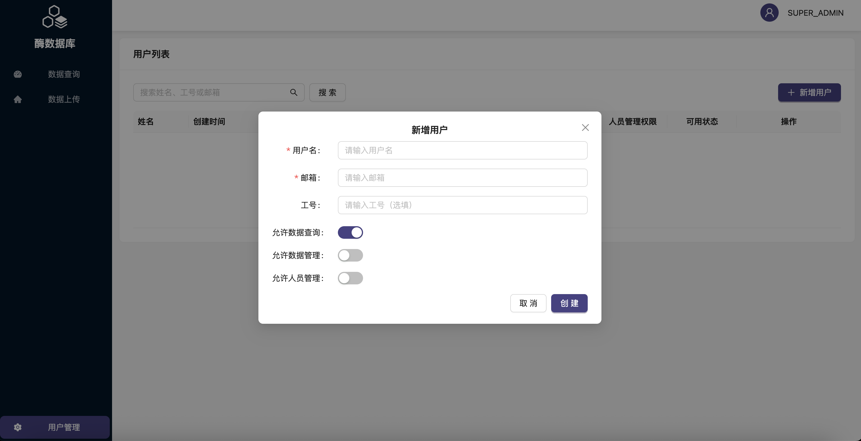
Part 03 用户管理
用户管理：支持创建、管理、删除用户。
权限配置：分为主管理员、人员管理、数据管理、数据查询权限。

Slide 20
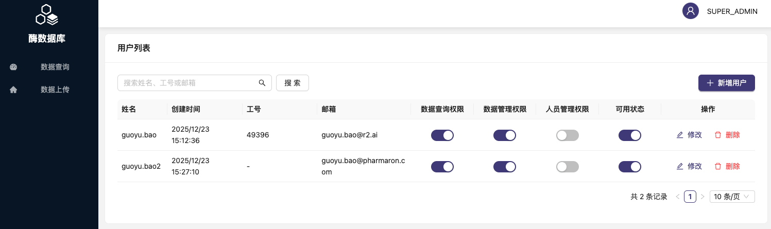
Part 03 用户管理

Slide 21
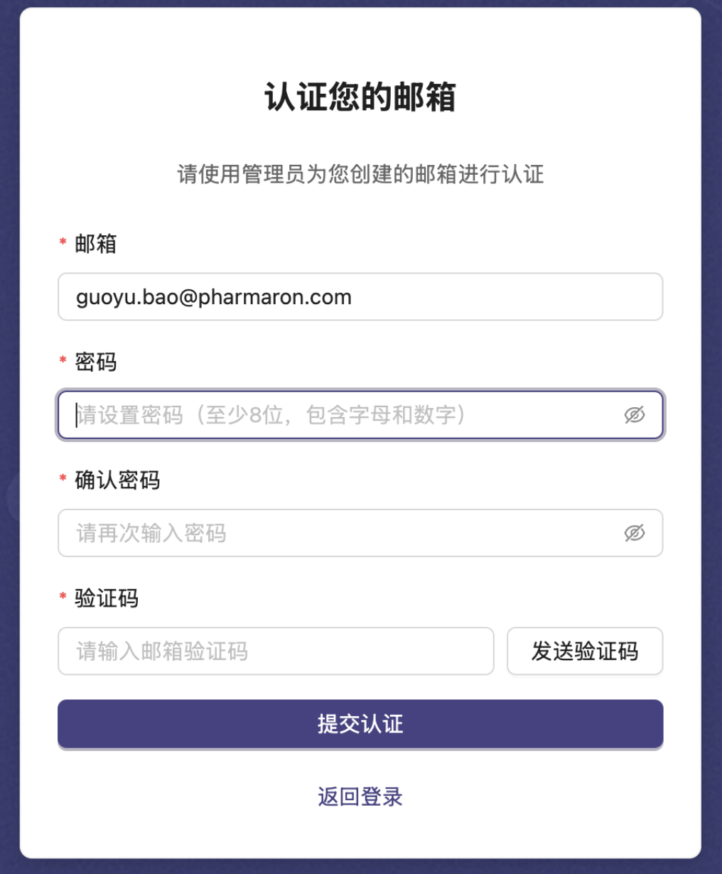
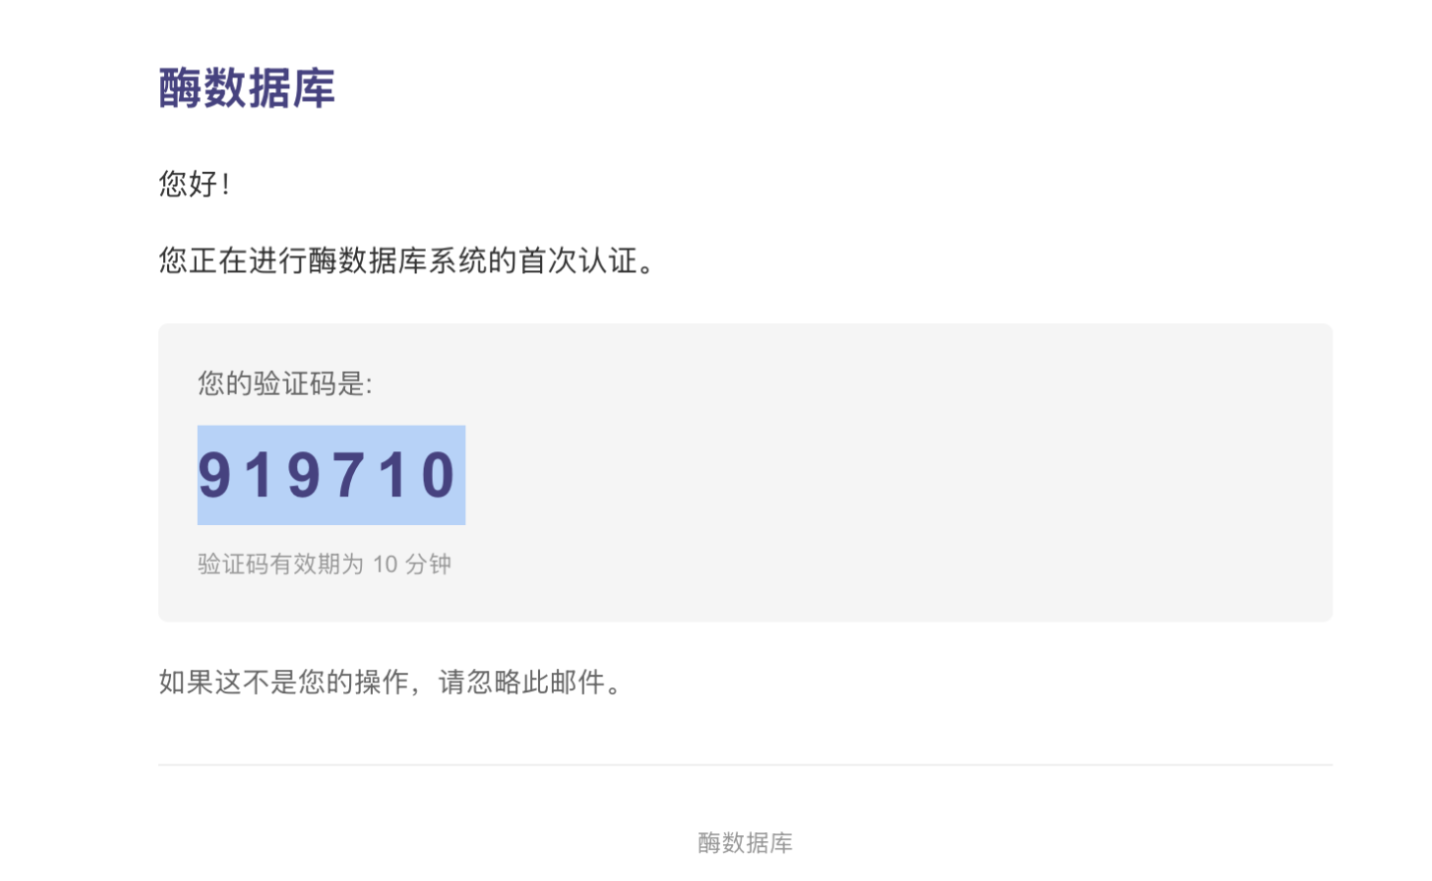
Part 03 用户管理

